Slide 1
Project Management
Website BDE

Slide 2
Sommaire
Context
Planning
Tasks management
Risks
Human
Equipement
Knowledge
Percentage achieved
Charter
Conclusion

Slide 3

Contexte

Slide 4
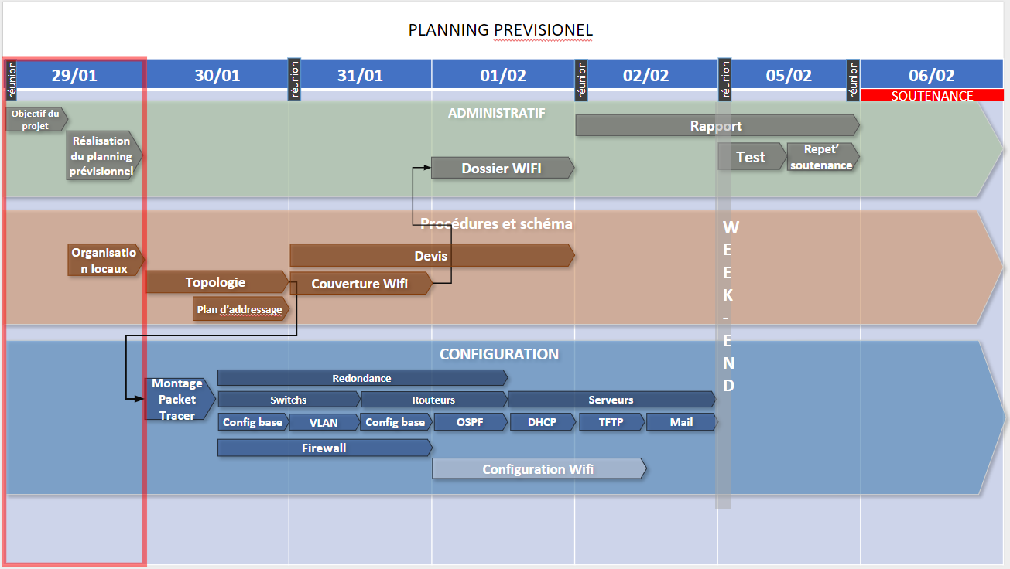
Planning prévisionnel

Slide 5
Répartition des rôles
Prévision début de projet
Antoine : Configuration des Switchs
Florian : Devis + aide dans la configuration des Switchs et serveurs
Jean : Emplacement Wifi, étude sur le wifi, aide configuration Switchs et FireWall
Maxime : établissement des documents, topologie

Slide 6
Répartition des rôles
Etat actuel
Antoine : Aide à la configurations des Switchs
Florian : Devis + aide dans la configuration des Switchs et serveurs, ACLs, Wifi
Jean : Emplacement Wifi, étude sur le wifi, aide configuration Switchs et FireWall, ACLs
Maxime : établissement des documents, des présentations, topologie, configuration des Switchs, aide sur la partie wifi

Slide 7
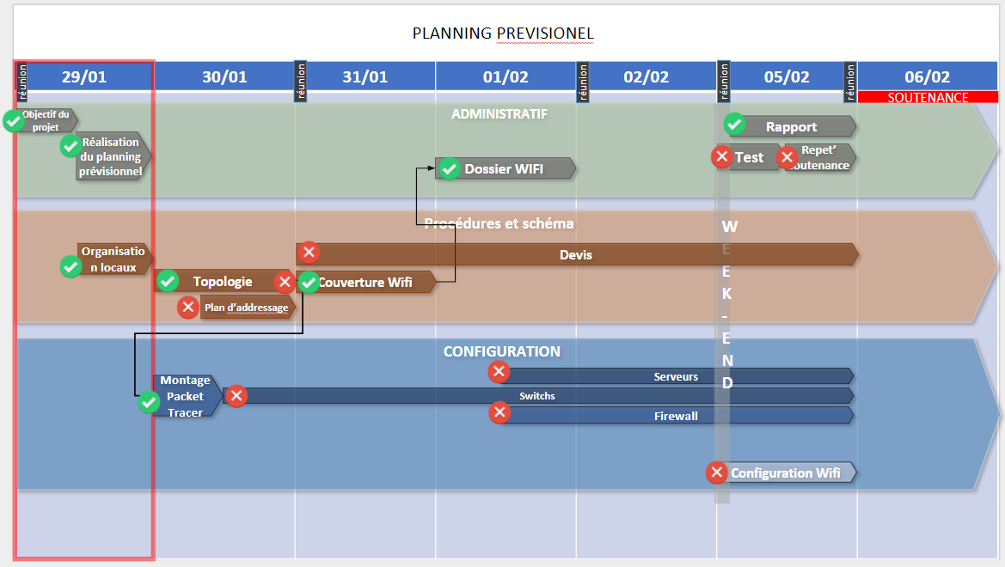
Avancement
Réussite / Echecs

Slide 8
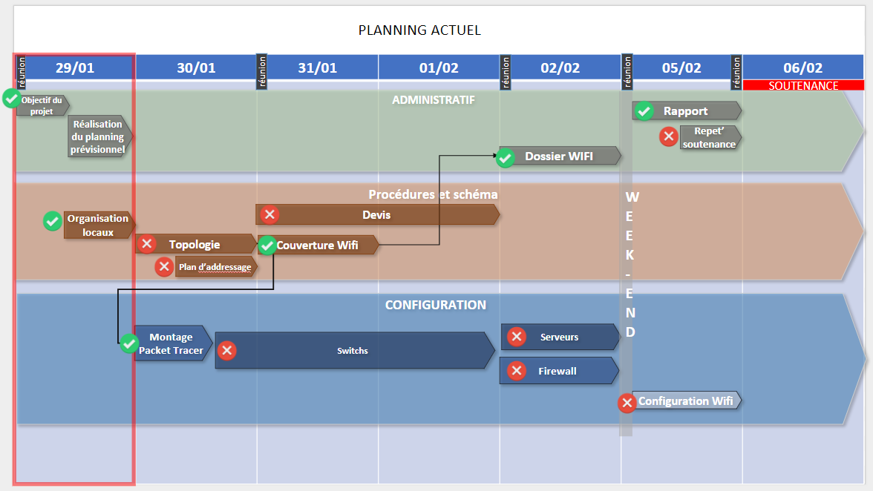
Avancement
Temps réel et avancement

Slide 9
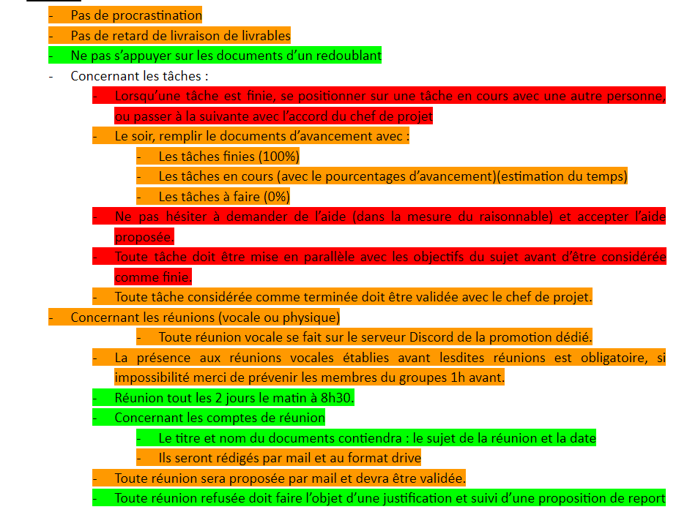
Objectifs du contrat

Slide 10
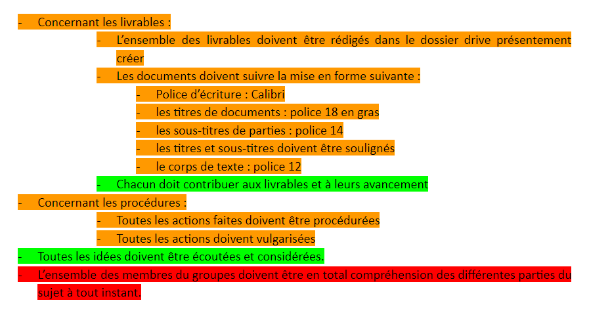
Objectifs du contrat

Slide 11
Pourcentage de finition du projet

Slide 12
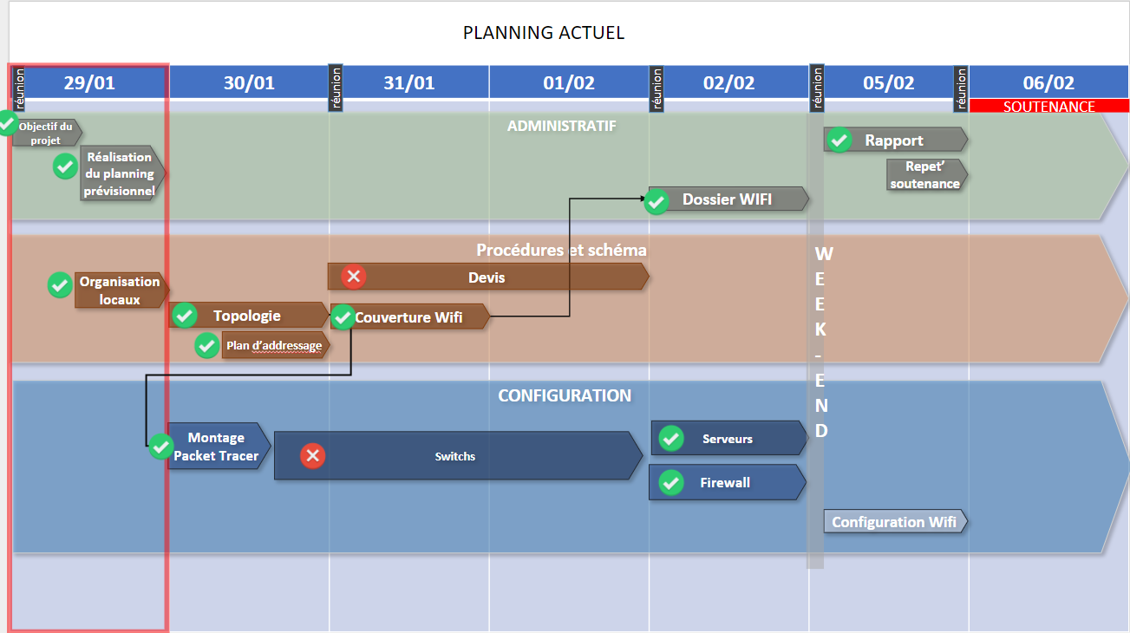
Depuis aujourd’hui

Slide 13

Pourcentage de finition du projet actuel
+ 1920 €

Slide 14
Bilan Personnel
Jean
Antoine
Florian
Maxime

Slide 15
Merci de nous avoir écouté

